Slide 1
BỘ ĐÈN LED M38 VÀ ĐÈN NGỦ CẢM BIẾN
PHÒNG NGHIÊN CỨU THỊ TRƯỜNG

Slide 2
BỘ ĐÈN LED M38
Model: M38 1200/40W

Slide 3
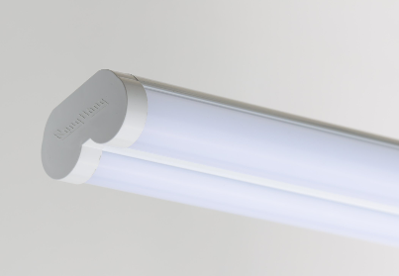
THÔNG SỐ KỸ THUẬT
TT | Nội dung | Thông số kỹ thuật
1 | Model sản phẩm | M38 1200/40W
2 | Công suất | 40W
3 | Quang thông | 5200 lm
4 | Hiệu suất | 130lm/W
5 | Nhiệt độ màu | 3000K/6500K
6 | IP | IP 20
7 | Flicker | non Flicker
8 | Tuổi thọ | 25.000h
9 | Chip led | Seoul Semi
10 | Kích thước | (1982X 60X 32 ) mm

Slide 4
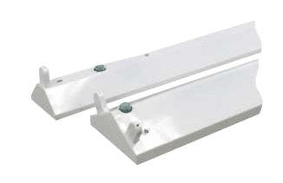
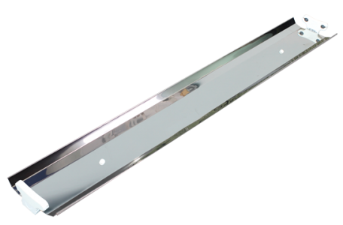
Bộ máng V - shape
Bộ máng đôi chao phản quang
Quang thông hiệu dụng: (80 ÷ 85)%
Quang thông hiệu dụng: (85 ÷ 90)%
Không tận dụng được tối đa ánh sáng phát ra của đèn
Hạn chế trong việc lắp đặt

Slide 5
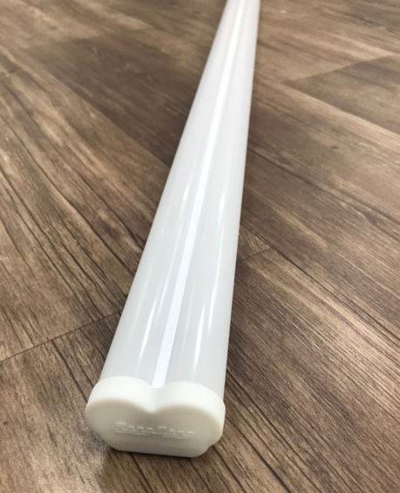
Ưu điểm nổi bật
Hiệu suất phát quang cao: 130 lm/W
Quang thông hiệu dụng: (92 ÷ 95)%
Ánh sáng định hướng (góc chiếu 105 độ)
Tích hợp EMC
Tuổi thọ cao hơn 25% so với sử dụng LED Tube TT
Lắp đặt dễ dàng
Giá thành rẻ hơn so với bộ Tube lắp máng
So sánh | Công suất | Quang thông | Hiệu suất | Độ hoàn màu | Nhiệt độ màu | SDCM
Công bố | 40W | 5200 lm | 130 lm/W | CRI 80 | 6500K
Đo đạc | 39,2W | 5601 lm | 143 lm/W | CRI 82 | 6695K | 1,8

Slide 6
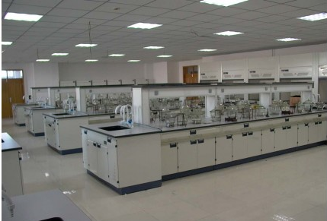
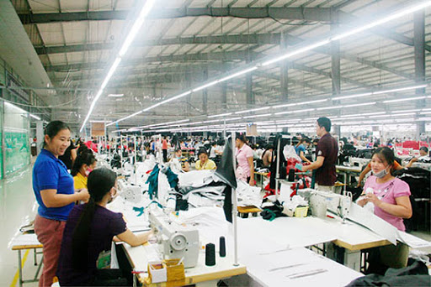
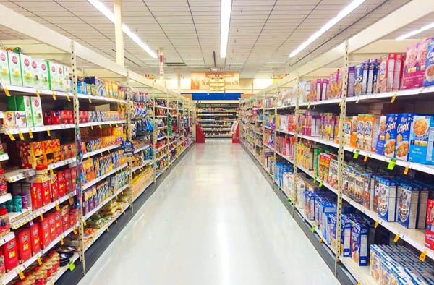
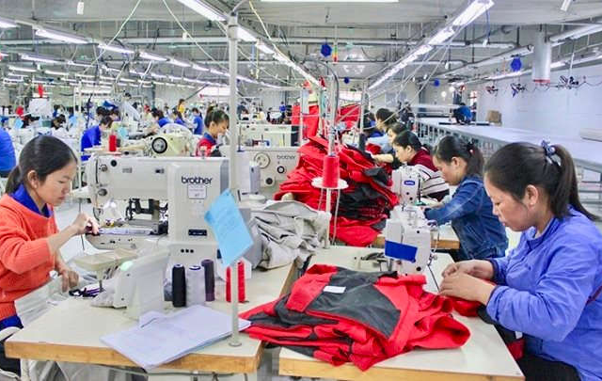
ỨNG DỤNG CHIẾU SÁNG
Phòng thí nghiệm
Khu vực làm việc – Khu công nghiệp

Slide 7
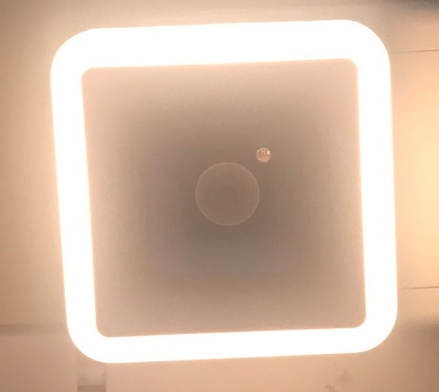
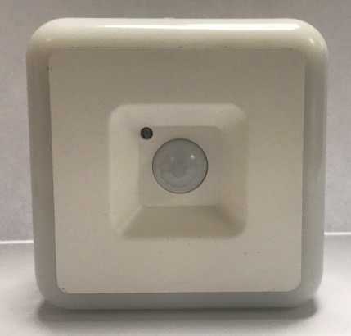
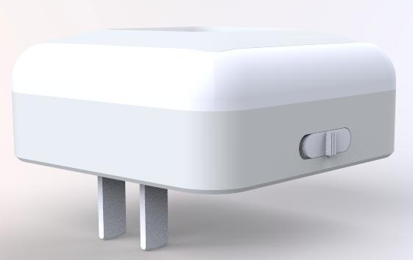
ĐÈN NGỦ CẢM BIẾN
Model: ĐN01.PIR 55x55/0.3W
Model | ĐN01.PIR 55x55/0.3W
Công suất | 0,3W
Nhiệt độ màu | 3000K
Tuổi thọ | 30.000h
Góc phát hiện | 90 độ
K/c phát hiện | 3m ÷ 4m
Thời gian sáng | 120s ÷ 150s
Kích thước | (65x65x40)mm
Chế độ ON: Khi ánh sáng môi trường <15 lux thì đèn sáng dần lên. Ánh sáng đèn đạt độ sáng cực đại khi ánh sáng môi trường < 5 lux
Chế độ AUTO: Khi ánh sáng môi trường <15 lux và có chuyển động đèn sáng

Slide 8
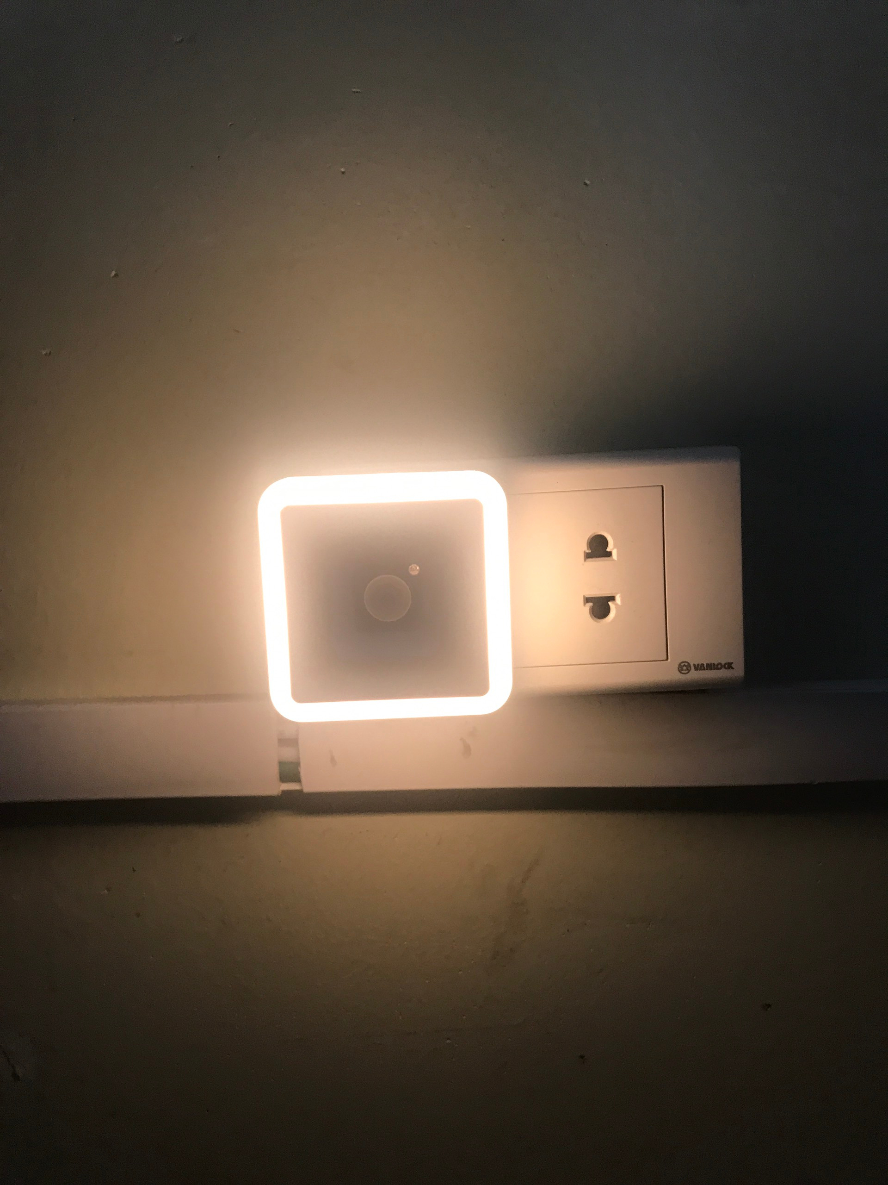
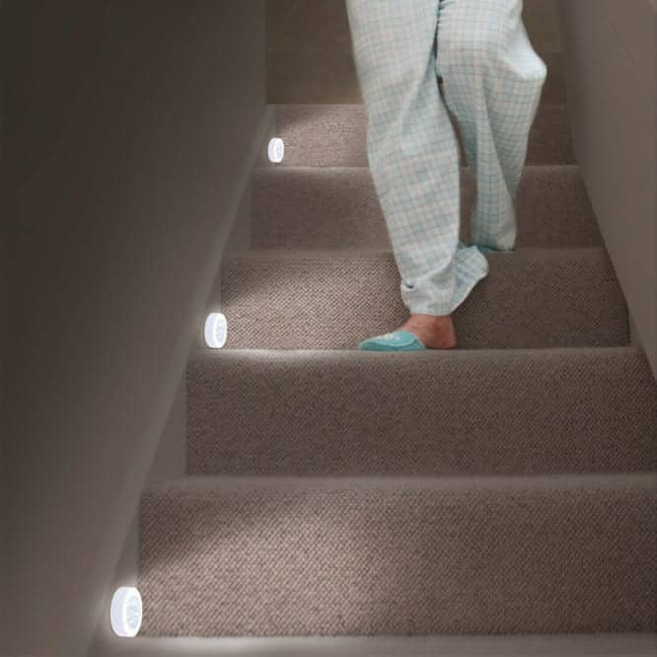
Ứng dụng
Chế độ ON
Chế độ AUTO

